Slide 1
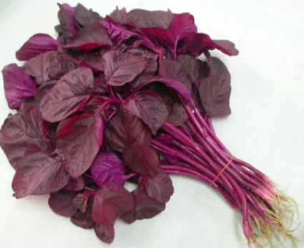
স্বাগতম
পরের Slide এর জন্য একবার spacebar চাপুন
Notes:
স্বাগতমে পাঠ সম্পর্কিত ছবি ব্যবহার করবেন। এমন ছবি ব্যবহার করা যাবে না যাতে পাঠ ঘোষণা করা না হয়ে যায়।

Slide 2
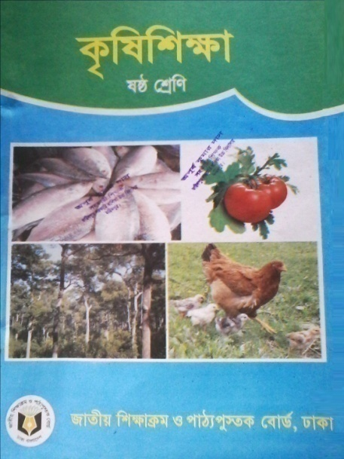
শিক্ষক পরিচিতি
পাঠ পরিচিতি
মিঠুন হালদার
(ট্রেড ইন্সট্রক্টর)
রামপাল পাইলট মাধ্যমিক বালিকা বিদ্যালয় ।
রামপাল, বাগেরহাট।
মোবাইল নং 01746440618
E-mail:mithun.gpi89@gmail.com.
কৃষি শিক্ষা
ষষ্ঠ শ্রেণি
পঞ্চম অধ্যায়
কৃষিজ উৎপাদন
পাঠ-3
পরের Slide এর জন্য একবার spacebar চাপুন
Notes:
আশাকরি সকলেই ক্লাস টি মনোযোগ সহকারে উপভোগ করবেন। কোন রকম ভুল পরিলক্ষিত হলে নিজের মত করে উপস্থাপন করবেন ।

Slide 3
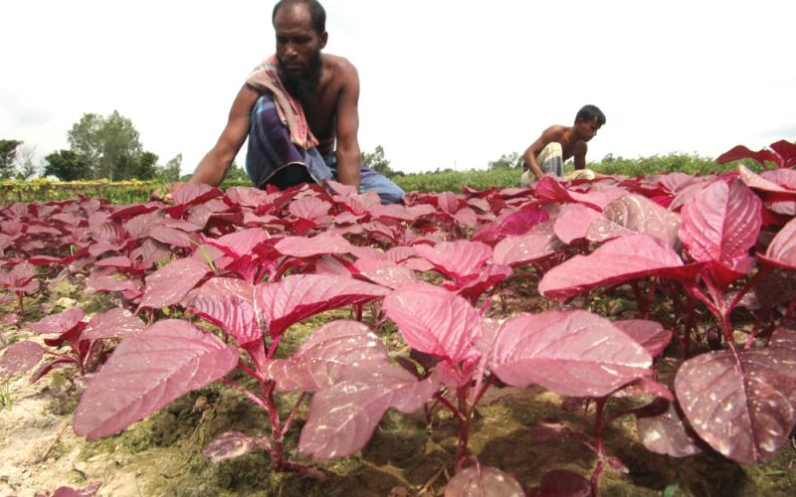
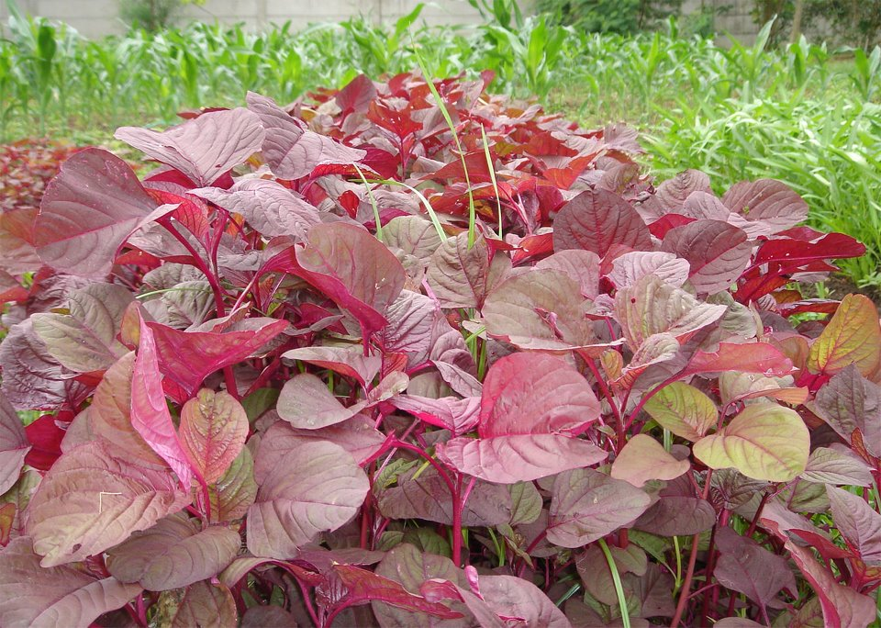
ছবিগুলো দেখে আমরা কী বুঝতে পারছি
লেখা আনার জন্য একবার spacebar চাপুন
পরের Slide এর জন্য একবার spacebar চাপুন
Notes:
শ্রদ্ধেয় শিক্ষকমণ্ডলী আপনারা এখানে লালশাক চাষের জন্য অন্য কোনো ছবি ব্যাবহার করতে পারেন। তবে যে ছবিটি ব্যবহার করবেন তাতে যেন শিক্ষার্থীদের নিকট থেকে উত্তর আসে যে লালশাক চাষ সম্পর্কে উত্তর আসে।

Slide 4
এই ছবিগুলো দেখে আমরা কী বুঝতে পারছি
লেখা আনার জন্য একবার spacebar চাপুন
লালশাক উৎপাদন
পরের Slide এর জন্য একবার spacebar চাপুন
Notes:
শিক্ষার্থীদেরকে প্রশ্ন করে তাদের মুখ থেকে লালশাক উৎপাদন কথাটি বের করতে হবে।

Slide 5
আজকের পাঠ
লালশাক উৎপাদন পদ্ধতি
পরের Slide এর জন্য একবার spacebar চাপুন
Notes:
শিক্ষক নিজ দক্ষতার দ্বারা নিজ কৌশলে পাঠ ঘোষনা করবেন। তারপর বোর্ডে লিখে দেবেন।

Slide 6
শিখনফল
এই পাঠ শেষে শিক্ষার্থীরা -
১। লালশাক উৎপাদনের মাটি ও জাত সম্পর্কে বলতে পারবে।
২। ইহা উৎপাদনে জমি তৈরি সম্পর্কে বর্ণনা করতে পারবে।
৩। ইহার বীজ বপন ও আন্তঃপরিচর্যা পদ্ধতি সম্পর্কে ব্যাখ্যা করতে পারবে।
৪। লাল শাকের ফসল সংগ্রহ ও ফলন সম্পর্কে বর্ণনা করতে পারবে।
পরের Slide এর জন্য একবার spacebar চাপুন
Notes:
শিক্ষক শিখনফল অনুযায়ী পড়াতে চেষ্টা করবেন। বিভিন্ন উপকরণ ব্যবহার করতে পারেন।

Slide 7
লালশাক
লেখা আনার জন্য একবার spacebar চাপুন
লালশাক আমাদের দেশের একটি জনপ্রিয় শাক। এতে প্রচুর ভিটামিন আছে।
পরের Slide এর জন্য একবার spacebar চাপুন

Slide 8
লালশাক চাষের মাটি
লেখা আনার জন্য একবার spacebar চাপুন
দোঁআশ মাটি
বেলে-দোঁআশ মাটি
দোঁআশ ও বেলে-দোঁআশ মাটি লালশাক চাষের জন্য উত্তম
পরের Slide এর জন্য একবার spacebar চাপুন

Slide 9
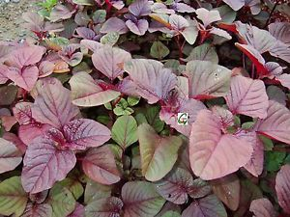
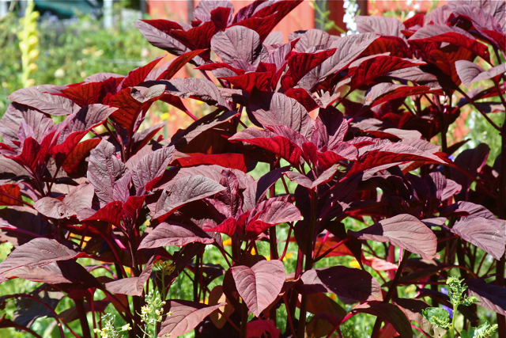
লালশাকের উন্নত জাত
আলতাপাটি
বারি লালশাক ১
লেখা আনার জন্য একবার spacebar চাপুন
পরের Slide এর জন্য একবার spacebar চাপুন
Notes:
প্রথমে স্লাইড এ শাক দুটির ছবি এনে তাদের কাছে শাকের নাম জিজ্ঞাসা করতে। পারেন। তারপর শিক্ষার্থীদেরকে জাত দুটি সম্পর্কে হালকা ধারনা দিতে পারেন। আলতাপাটি জাতটির পাতা ও কান্ড সিদুর লাল। বারি লালশাকের পাতা ও কান্ড লাল হয়।

Slide 10
একক কাজ
বৈশিষ্ট্য সহ লালশাক চাষের বিভিন্ন জাতের নাম লেখ
পরের Slide এর জন্য একবার spacebar চাপুন
Notes:
আপনি এখানে অন্য কাজ দিতে পারেন । তবে সকলের অংশগ্রহণ করাবেন। একক কাজ দেবার পড়ে শিক্ষক মনিটরিং করে শ্রেণিতে সক্রিয় থাকতে চেষ্টা করবেন।

Slide 11
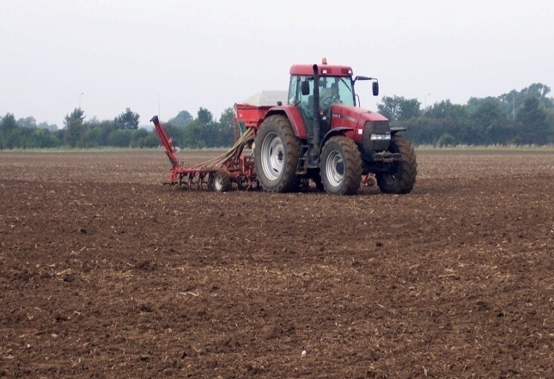
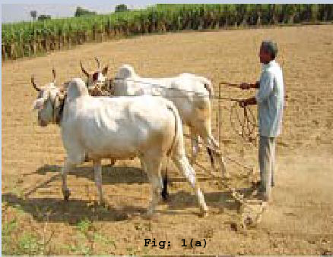
জমি তৈরি
লেখা আনার জন্য একবার spacebar চাপুন
বীজ বপনের পূর্বে ৪-৫ টি চাষ দিয়ে জমি ঝুরঝুরা করতে হবে।
পরের Slide এর জন্য একবার spacebar চাপুন
Notes:
লালশাকের বীজ খুব ছোট হয় তাইলালশাকের বীজ বপনের পূর্বে ৪-৫ টি চাষ দিয়ে জমি ঝুরঝুরা করে নিতে হবে।শিক্ষক এই পদ্ধতি খুব ভালো করে বুঝিয়ে দিবেন।

Slide 12
লালশাকের জমিতে সার প্রয়োগের পরিমান
সারের নাম | সারের পরিমান / শতক | সময়
গোবর সার | ৪০ কেজি | শেষ চাষের সময়
ইউরিয়া | ৪০০ গ্রাম | শেষ চাষের সময় এবং চারা গজানোর ৭দিন পরপর
টিএসপি | ৩০০ গ্রাম | শেষ চাষের সময়
এমপি | ২৫০ গ্রাম | শেষ চাষের সময়
পরের Slide এর জন্য একবার spacebar চাপুন
Notes:
লালশাক চাষ করতে হলে যেসব সার দেওয়া হয় সেগুলোর বর্ননা দিতে হবে। শেষ চাষের সময় প্রতি শতক জমিতে ৪০ কেজি গোবর সার, সুন্দর ভাবে বুঝিয়ে দিবেন।

Slide 13
জোড়ায় কাজ
লালশাকের জমি কীভাবে তৈরি করা হয়?
পরের Slide এর জন্য একবার spacebar চাপুন
Notes:
আপনি এখানে অন্য কাজ দিতে পারেন । তবে সকলের অংশগ্রহণ করাবেন। শিক্ষককের কোউশল অনুযায়ী পাঠাদান সুন্দর করবেন।

Slide 14
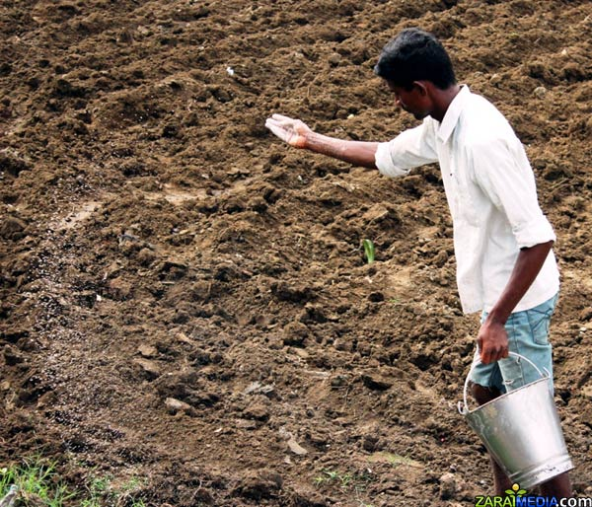
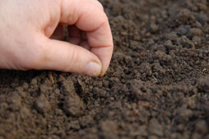
বীজ বপন
লালশাকের বীজ ছিটিয়ে বা সারিতে বপন করা যায়
পরের Slide এর জন্য একবার spacebar চাপুন
Notes:
এই পদ্ধতি ছাড়া আরো যেভাবে বীজ বপণ করা যায় সেগুলি যেমন ধামা বা কাঠায় করে হাতে ছিটিয়ে বীজ বপণ করা যায়। মাটি ঝুরঝুরে করে বীজ বপণ করা যায়। শ

Slide 15
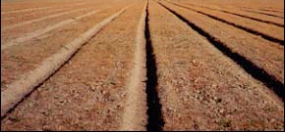
বর্ষাকালে বীজ বপন
লেখা আনার জন্য একবার spacebar চাপুন
বর্ষাকালে বেড তৈরি করে বীজ বপন করতে হয়।
পরের Slide এর জন্য একবার spacebar চাপুন
Notes:
শিক্ষক শ্রেণিতে ভালো করে বীজ বপণের পদ্ধতি বুঝাবেন। বর্ষা কালে ব্যাখ্যা করবেন যেন বৃষ্টির পানিতে বীজ বপণের পর পানি জমে তা নষ্ট না হয়ে যায় । সে জন্য জমিতে নালা কাটা হয়।

Slide 16
বীজ বপনের বেড তৈরি
৩০ সেমি
সেচ নালা
১৫ সেমি
উঁচু
পরের Slide এর জন্য একবার spacebar চাপুন
Notes:
বীজ বপনের জন্য বেড ১৫ সেমি উঁচু করতে হয়। এবং দুটি বেডের মাঝখানে ৩০ সেমি সেচ নালা রাখতে হয়। পাঠ্য বই অনুযায়ী শিক্ষক বুঝাবেন।

Slide 17
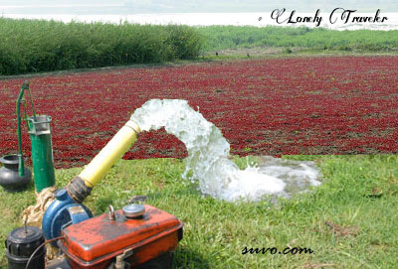
সেচ প্রদান
জমিতে পর্যাপ্ত জো বা রস না থাকলে বীজ বপনের পর সেচ দিতে হবে।
পরের Slide এর জন্য একবার spacebar চাপুন
Notes:
সেচ প্রদানের পদ্ধতি শিক্ষক শ্রেণিতে পড়াবেন। গ্রামে আমরা বালতিতে করে সেচ দিয়ে থাকি। মেশিন দিয়ে সেচ প্রদান করি। সকল ধরনের পদ্ধতি বুঝিয়ে দিতে হবে।

Slide 18
চারা পাতলা করা
লেখা আনার জন্য একবার spacebar চাপুন
বীজ গজানোর এক সপ্তাহ পর ৫সেমি অন্তর অন্তর গাছ রেখে অন্যান্য গাছ তুলে ফেলতে হবে।
পরের Slide এর জন্য একবার spacebar চাপুন
Notes:
লাল শাক

Slide 19
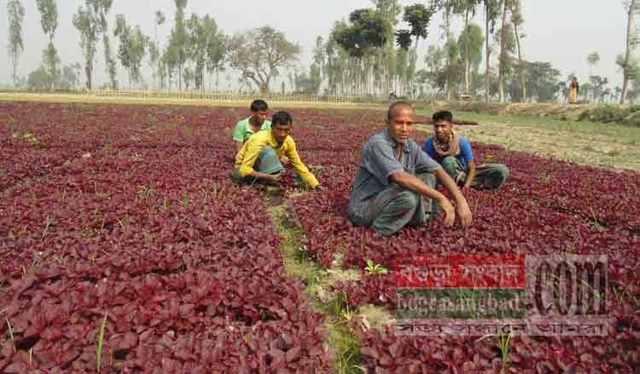
আগাছা পরিষ্কার
নিড়ানি দিয়ে আগাছা পরিষ্কার করতে হবে এবং সেচের পর মাটির চটা ভেঙ্গে দিতে হবে।
পরের Slide এর জন্য একবার spacebar চাপুন

Slide 20
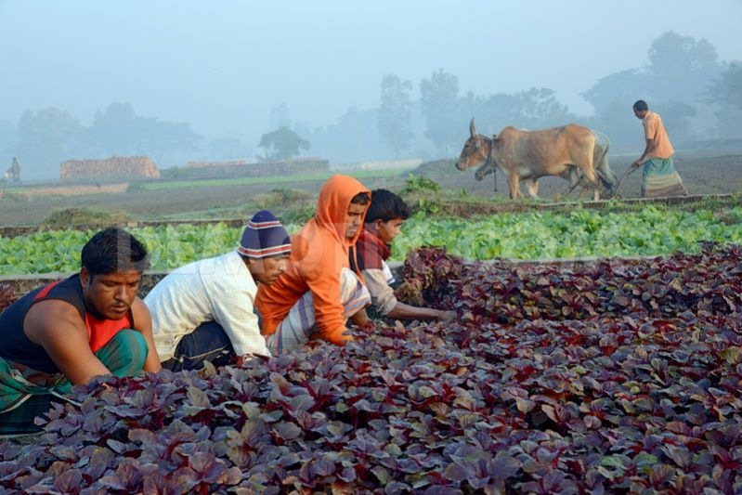
ফসল সংগ্রহ
পরের Slide এর জন্য একবার spacebar চাপুন
লেখা আনার জন্য একবার spacebar চাপুন
Notes:
ফসল সংগ্রহ করার জন্য আমাদের লাল শাকের গোড়া সহ মাটি থেকে তুলতে হবে। তারপর পানিতে ভালো করে ধুয়ে মাটি আলাদা করে পরিস্কার পানি দিয়ে ধুয়ে বাজারে বিক্রি করার ব্যবস্থা করতে হবে। শিক্ষক পদ্ধতি গুলো ভালো করে শিক্ষার্থীদের মধ্য থেকে উত্তর গুল আদায় করতে চেষ্টা করতে স্বচেষ্ট থাকবেন।

Slide 21
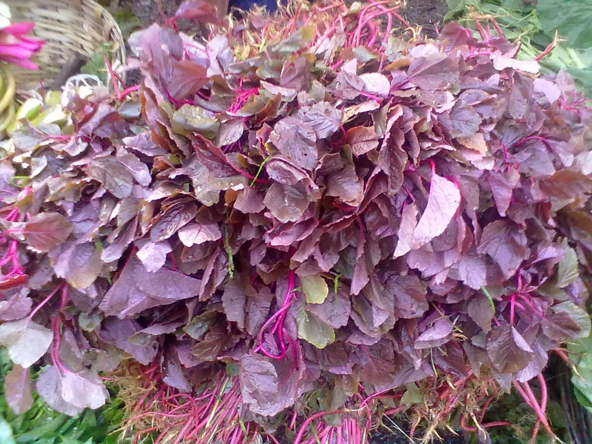
ফলন
উন্নত পদ্ধতিতে চাষ করলে শতক প্রতি ৪৫-৫৫ কেজি লালশাক পাওয়া যায়।
লেখা আনার জন্য একবার spacebar চাপুন
পরের Slide এর জন্য একবার spacebar চাপুন
Notes:
এই ফসলের আবাদ ভালো হলে ফলন ভালো হবে আর যদি যত্নের অভাবে শাক নষ্ট হয়ে যায় তাহলে ফলন কম হবে । শিক্ষক শ্রেণিতে শিক্ষার্থীদের মধ্য থেকে এমন উত্তর আদায় করতে চেষ্টা করবেন। আপনাকে সুন্দর ভাবে উপস্থাপনের চেষ্টা করার জন্য ধন্যবাদ জানাচ্ছি।

Slide 22
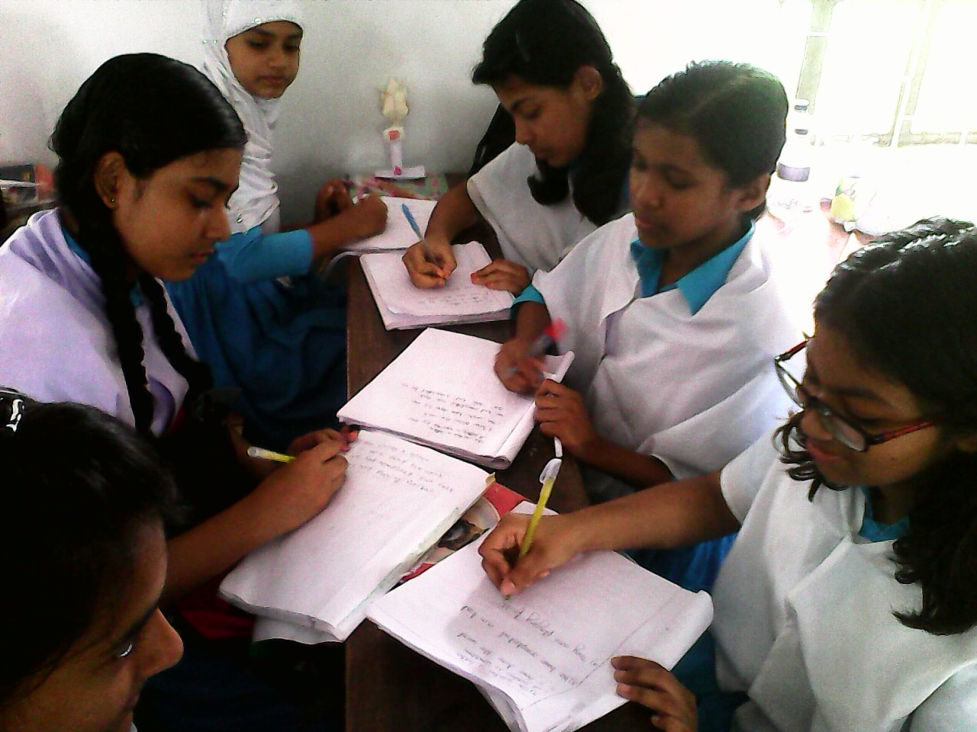
দলগত কাজ
লালশাকের বীজ বপন করার জন্য আলোচনা করা হয়েছে এই পদ্ধতি ছাড়া আর কোন উপায়ে বীজ বপন করা যায়? পোস্টার কাগজে লিখে শ্রেণিতে উপস্থাপন কর।
পরের Slide এর জন্য একবার spacebar চাপুন
Notes:
পাট বীজ বপনের সময় পাট বীজের সাথে লালশাকের বীজ মিশিয়ে বপন করা যায়। বালির সাথে মিশিয়ে লালশাকের বীজ বপন করা যায়। শিক্ষক এই কাজের সময় শ্রেণিতে মনিটরিং করবেন। শ

Slide 23
মূল্যায়ন
1। লালশাকের জমিপ্রস্তুতের সময় শতক প্রতি কত কেজি গোবর দিতে হয়?
২। বর্ষাকালে লালশাকের বেড কত সেমি উঁচু করতে হয়?
৩। লালশাকের বীজ বপনের সময় বালির সাথে মিশিয়ে বীজ বপন করা হয় কেন?
৪। লালশাক চাষের জন্য কোন মাটি উত্তম?
পরের Slide এর জন্য একবার spacebar চাপুন
Notes:
মূল্যায়নের জন্য শিক্ষার্থীদেরকে প্রশ্ন করুন তাদের কাছ থেকেউত্তর নিয়ে উত্তরটিতে ক্লিক করুন।

Slide 24
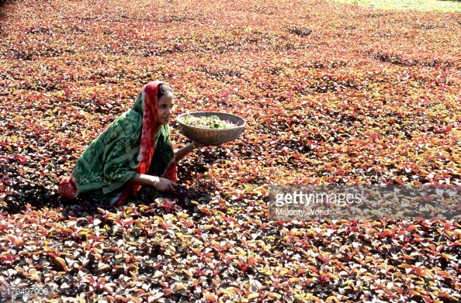
ক্লাসে সহযোগিতা করার জন্য সকলকে ধন্যবাদ
Notes:
ক্লাসটি উপস্থাপনের জন্য আপনাকে অনেক ধন্যবাদ। আবার আপনাদের সাথে দেখা হবে। নিজের কলাকৌশল ব্যবহার করার জন্য আপনাকে ধন্যবাদ।

